Slide 1
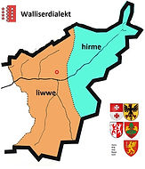
Walliserdialekt
Geschichte und Merkmale

Slide 2
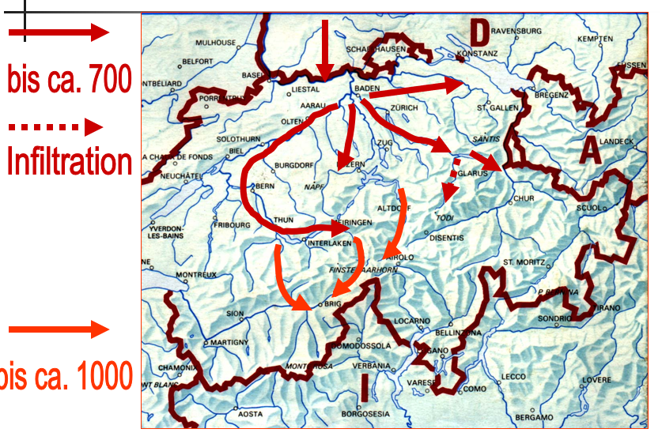
3. Vielfalt; 3.1a. Besiedlung

Slide 3
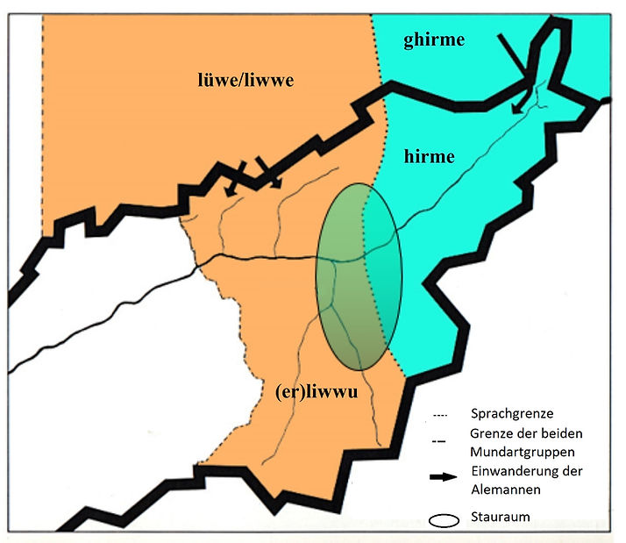
3. Vielfalt; 3.1b. Besiedlung

Slide 4
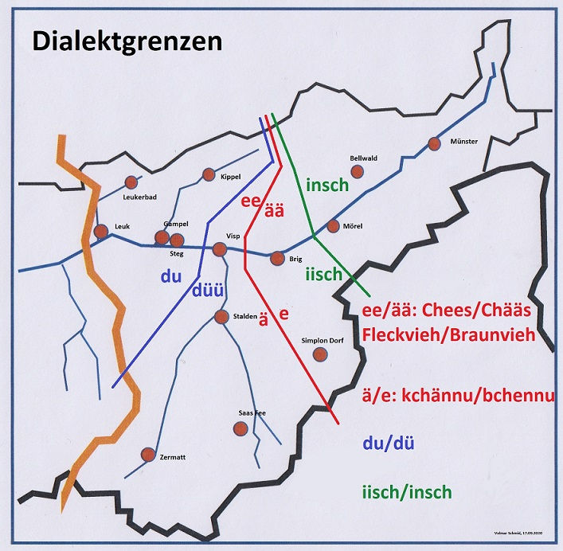
3.2. Zweiteilung

Slide 5
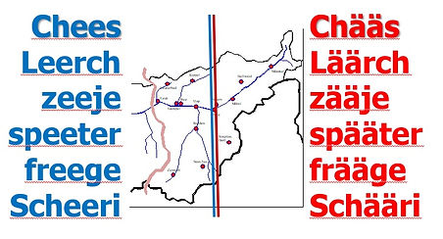
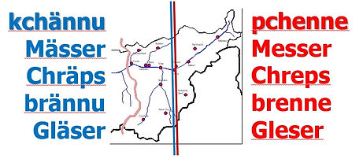
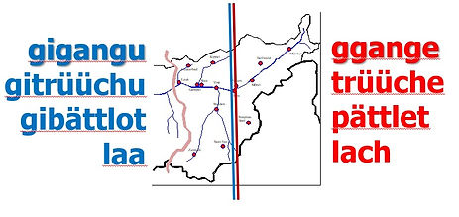
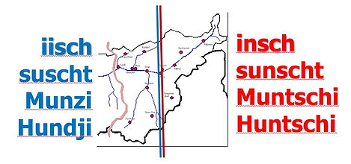
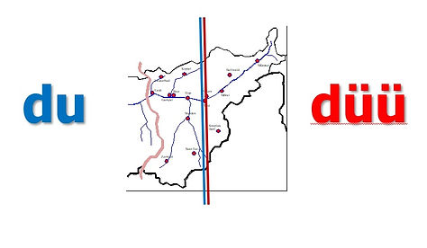
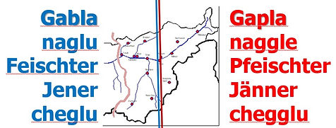
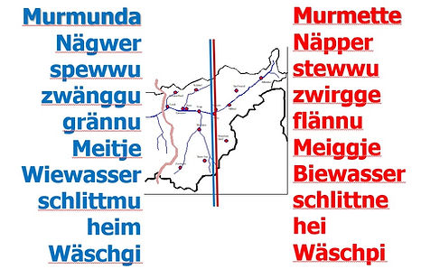
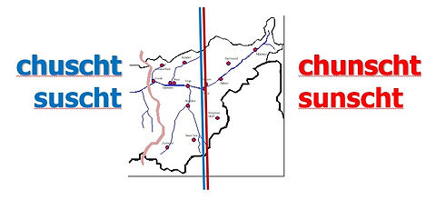
3.2.1 «ee»/»ää» 3.2.2 «e»/»ä» 3.2.3 PP. Vorsilbe
3.2.4 «iisch/insch» 3.2.5 «du/düü» 3.2.6 «b/p»
3.2.7 zusätzliches «n» 3.2.8 Buchstabenumstellung

Slide 6
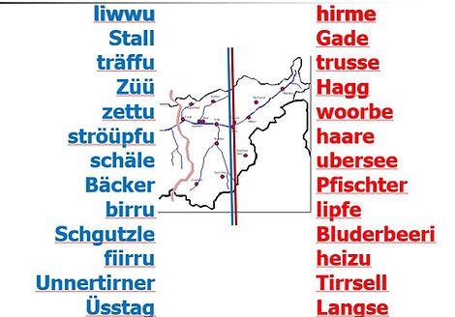
3.2.9 unterschiedlicher Wortschatz
Synonyma

Slide 7
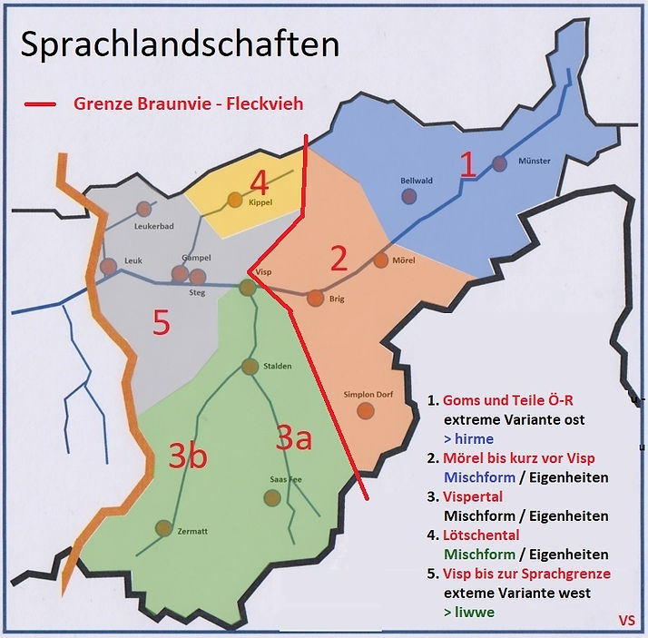
3.3 Sprachlandschaften

Slide 8
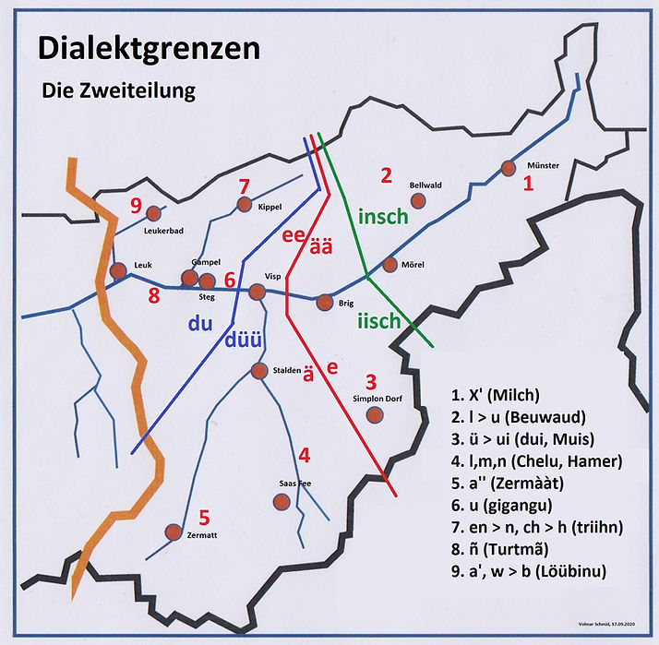
3.4 Dialektgrenzen

Slide 9
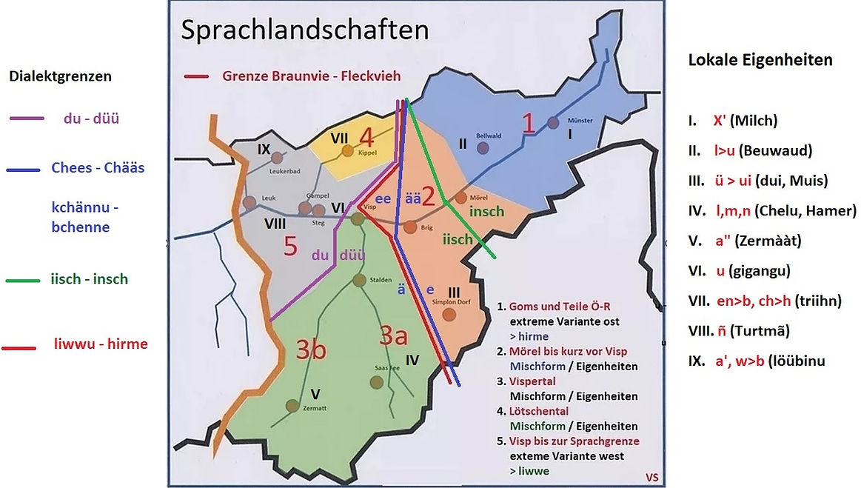
4. Zusammenfassung

Slide 10
Hilfen
www.walliserdialekt.ch
https://www.heida.ch/index.php?title=Home
https://wallissertitschi-weerter.rro.ch/
https://www.dialektwoerter.ch/index.html

Slide 11
Literatur
www.walliserdialekt.ch/literaturverzeichnis
Literaturliste

